Slide 1

存储容错编码
衣丽萍 2019.11.22
yiliping@nbjl.nankai.edu.cn

Slide 2
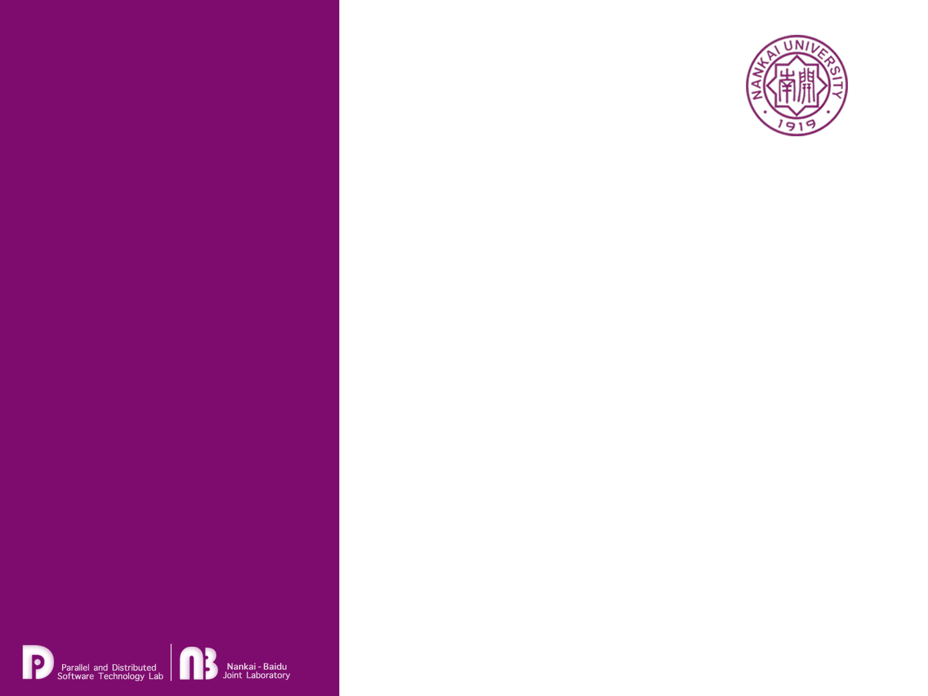
目录
RAID
Erasure Codes
Reed-Solomon Codes
Array Codes
Latin Squares & Erasure Codes

Slide 3
RAID
RAID（独立冗余磁盘阵列）是一项能提升外部存储解决方案性能的简单技术。
简单地说，RAID 技术可以将一个硬盘上的任务分散或复制到多个（少则两个）磁盘上，借此来提高性能或建立数据冗余以防驱动器发生故障。
相关术语：
✦条带化是指将数据分到多个驱动器上。条带 RAID 阵列通常用于将最大的容量合并到单个卷中。
✦镜像是指将数据复制到多个磁盘上。镜像 RAID 阵列通常能在阵列中有磁盘（至少一个）发生故障时确保数据不丢失，具体取决于阵列的 RAID 级别。
✦容错可让 RAID 阵列在磁盘发生故障时继续工作（即用户仍然可以使用阵列中存储的数据）。

Slide 4
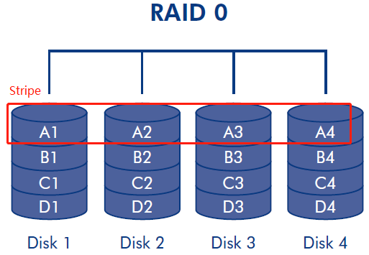
RAID 0
RAID 0是速度最快的一种 RAID 模式。
它需要至少两个驱动器，并且会将数据分条到每个磁盘。
所有磁盘的可用容量合在一起，成为计算机上的一个逻辑卷。
一旦阵列中有一个物理磁盘发生故障，所有磁盘的数据都将不可访问，因为有部分数据已被写入所有磁盘。
应用：
RAID 0 是要求最高速度和最大容量的用户的理想选择。要处理超大型文件的视频编缉人员可以使用 RAID 0 来编辑视频的多个流，以达到最佳播放效果。RAID 0 阵列更适于在频繁的文件处理（例如视频编辑）中使用，不宜用作唯一的存储备份解决方案，也不宜在关键任务系统中使用。

Slide 5
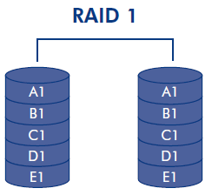
RAID 1
RAID 1是一种安全的 RAID 模式。
它至少需要两个驱动器，并且驱动器成对工作。
计算机上将安装一个逻辑卷，两个驱动器合并后的可用容量限制为不超过最小磁盘的容量。
如果其中一个物理磁盘出现故障，可以立即从第二个磁盘上获取数据。即使一个磁盘出现故障，也不会丢失任何数据。
应用：
在一个磁盘出现故障时，RAID 1 可提供最高的数据安全性，但由于数据需写入两次，因此在写入时性能会略有下降。在更注重安全性而非速度的情况下，RAID 1 是理想选择。

Slide 6
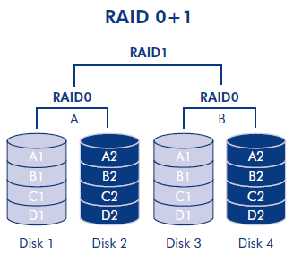
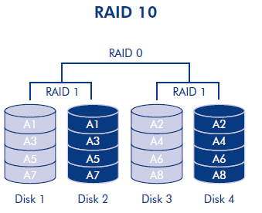
RAID 01 & 10
在 RAID 0+1 阵列中，最多允许两个磁盘出现故障而不会丢失数据，但故障磁盘必须属于同一 RAID 0 队列。在图中，也就是当磁盘 1 和磁盘 2 出现故障时，数据会保存到磁盘 3 和磁盘 4。
在 RAID 10 阵列中，每个镜像对中可以有一个磁盘出现故障而不丢失数据。不过，故障磁盘所在阵列的工作磁盘会成为整个阵列中的弱点。如果镜像对中的另一个磁盘也发生故障，则会丢失整个阵列。

Slide 7
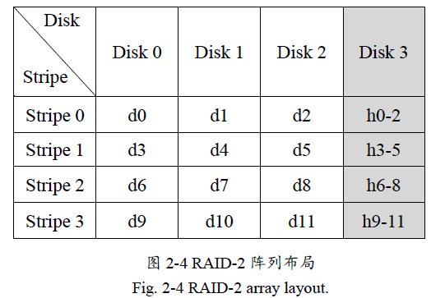
RAID 2
RAID2采用内存系统中常用的纠错码——海明码（Hamming error correcting code）进行数据保护。用户数据以位或字节为单位进行条纹化。

Slide 8
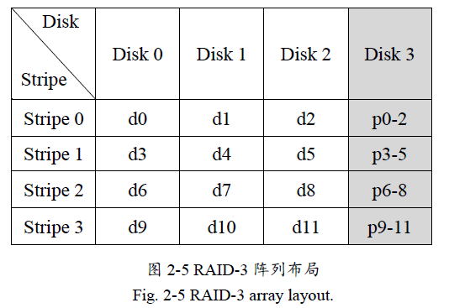
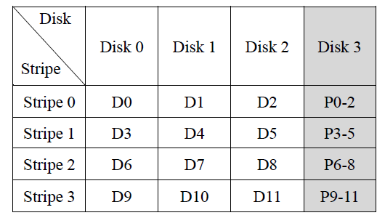
RAID 3 & 4
RAID 3 使用位/字节级别的条带化技术，并采用专用的奇偶校验磁盘，
因此计算机上会安装一个卷。
RAID 3 阵列能在一个磁盘出现故障的情况下确保数据不丢失。
如果一个物理磁盘出现故障，该磁盘上的数据可以重建到更换磁盘上。
如果数据尚未重建到更换驱动器上，而此时又有一个磁盘出现故障，那么阵列中的所有数据都将丢失。
RAID 3（细粒度）
RAID 4（粗粒度）
应用：
RAID 3&4 在要读取连续的长文件的环境中可提供良好的数据安全性。由于数据是从奇偶校验块中读取，因此磁盘故障不会导致服务中断。RAID 3&4 适用于那些追求性能并要求持续访问数据的用户。对于密集使用不连续文件的用户来说，RAID 3&4 并非理想之选，因为专用的奇偶校验磁盘会影响随机读取性能。

Slide 9
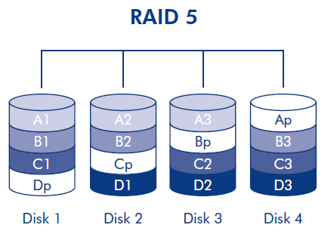
RAID 5
RAID 5 综合了 RAID 0 的条带化技术以及阵列数据冗余技术（阵列最少包括三个磁盘）。
RAID 3 和 RAID 5 之间的区别在于，RAID 3 配置提供的性能更高，但总容量略低。
数据会在所有磁盘之间分条，并且每个数据块的奇偶校验块 (P) 写入到同一条带上。
如果一个物理磁盘出现故障，该磁盘上的数据可以重建到更换磁盘上。
单个磁盘出现故障时，数据不会丢失，但如果数据尚未重建到更换驱动器上，而此时又有一个磁盘出现故障，那么阵列中的所有数据都将丢失。
应用：
RAID 5 综合考虑了数据安全和磁盘空间充分利用这两方面的因素。由于数据是从奇偶校验块中读取，因此磁盘故障不会导致服务中断。RAID 5 适用于归档，且适合那些追求性能并要求持续访问数据的用户（如视频编辑人员）使用。

Slide 10
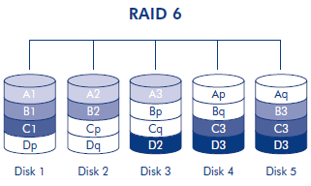
RAID 6
在 RAID 6 中，数据会在所有磁盘（最少四个）间进行分条，并且每个数据块的两个奇偶校验块（如右图中的 p 和 q）写入到同一条带上。
如果一个物理磁盘出现故障，该磁盘上的数据可以重建到更换磁盘上。
这种 RAID 模式最多允许两个磁盘出故障而不丢失数据，而且它能更快地重建故障磁盘上的数据。
应用：
在驱动器出现故障时，RAID 6 能进行有效的重建，确保了数据的可靠性。
为此，安全性要求较高，而性能要求不高的用户可以选择 RAID 6。

Slide 11
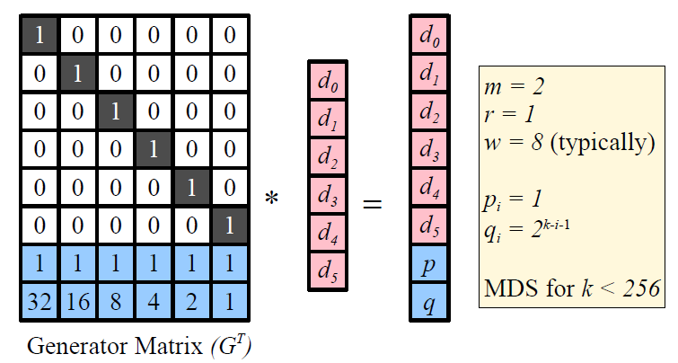

Linux RAID 6
计算校验块P
计算校验块Q
利用x2的快速乘法计算Q—>加快编码速度

Slide 12
目录
RAID
Erasure Codes
Reed-Solomon Codes
Array Codes
Latin Squares & Erasure Codes

Slide 13
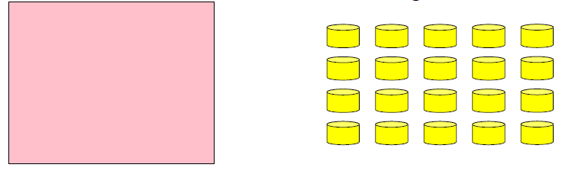
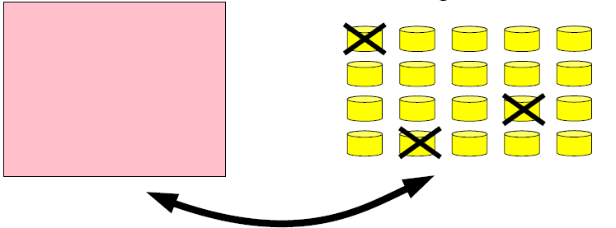
Erasure Codes
Data
Storage nodes
将数据存储到存储节点中
即使节点失效，仍能从剩余
节点中恢复出原始数据。
如果磁盘失效，磁盘中的内容变为不可用状态，并被存储系统删掉。我们将这种失效（failure）模式称之为erasure。

Slide 14
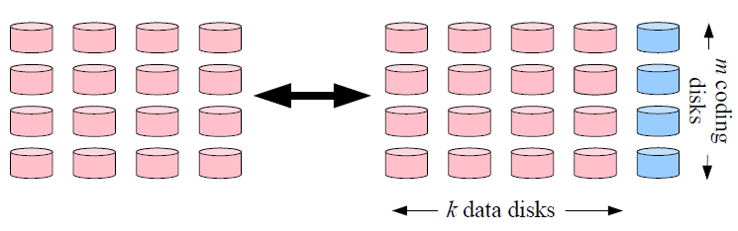
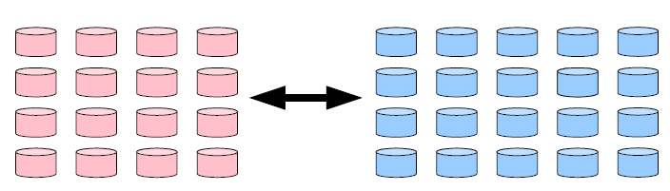
Erasure Codes
系统码（系统纠删码）： k个数据磁盘 + m个校验磁盘 = n个总磁盘。
非系统码（非系统纠删码）：只存储n=k+m的校验信息。

Slide 15
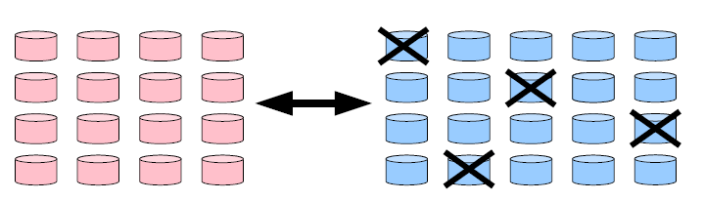
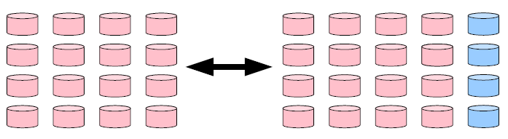
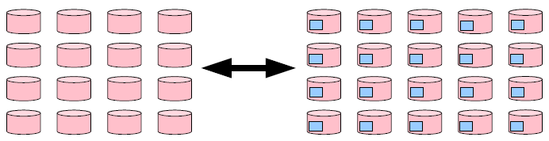
Erasure Codes
MDS（Maximum Distance Separable）码：可以从任意m个failures中重构数据。
水平码
垂直码

Slide 16
目录
RAID
Erasure Codes
Reed-Solomon Codes
Array Codes
Latin Squares & Erasure Codes

Slide 17
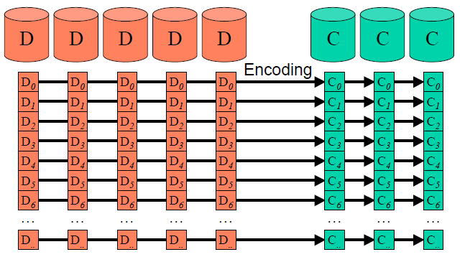
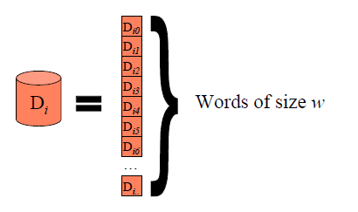
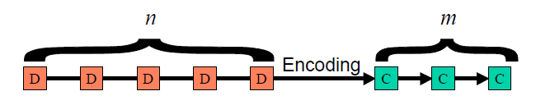
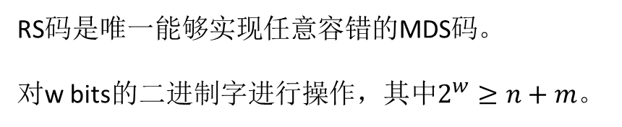
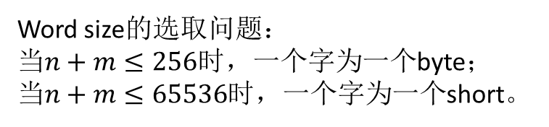
Reed-Solomon Codes
RS码是唯一能够实现任意容错的MDS码。
对w bits的二进制字进行操作，其中$2^{w}≥n+m$。
Word size的选取问题：
当$n+m≤256$时，一个字为一个byte；
当$n+m≤65536$时，一个字为一个short。
只需关注words，而不需要关注全部的devices。

Slide 18
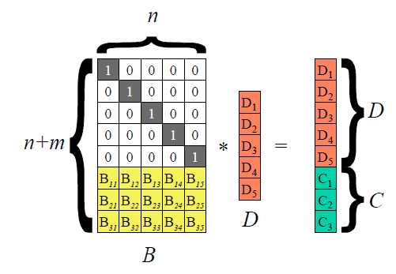
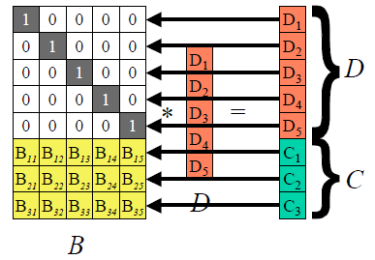
Reed-Solomon Codes
RS编码过程：（基于有限域运算）
B为“Distribution Matrix”，前n行是一个单位矩阵I；
D为待编码的原始数据字；
D&C构成的列向量为经过RS编码后的结果。

Slide 19
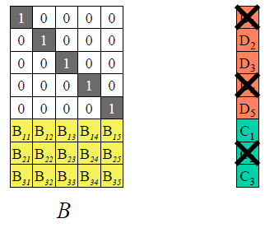
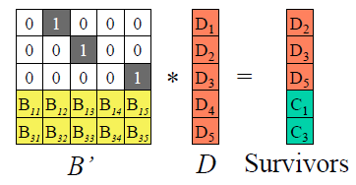
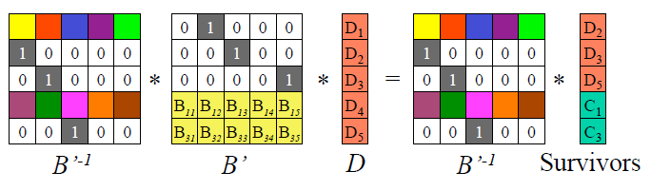
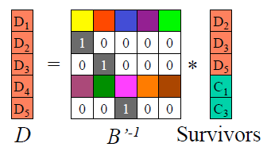

Reed-Solomon Codes
RS重构（解码）过程：（基于有限域运算）
假设m个节点fail
删掉D中fail的节点以及对应的B中的行，得到B’
左右两边同乘${B′}^{−1}$
求得D，即恢复出fail的D1、D4
C2可以通过encoding恢复

Slide 20
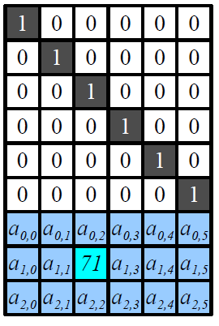
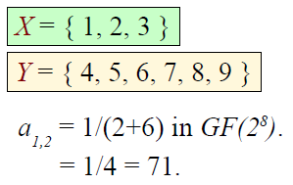
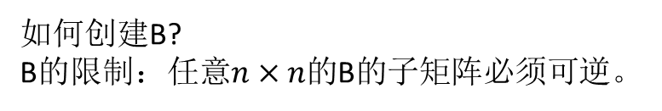
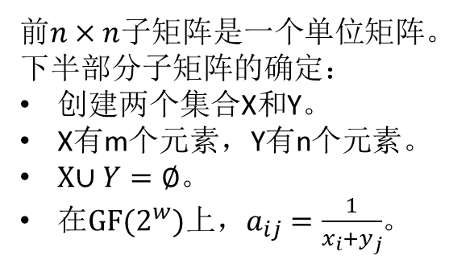
Reed-Solomon Codes
如何创建B?
B的限制：任意$n×n的$B的子矩阵必须可逆。
对于系统RS码：
前$n×n$子矩阵是一个单位矩阵。
下半部分子矩阵的确定：
创建两个集合X和Y。
X有m个元素，Y有n个元素。
X$∪Y=∅$。
在$GF(2^{w})上，a_{ij}=\frac{1}{x_{i}+y_{j}}$。
n=6，n+m=9

Slide 21
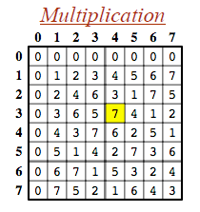
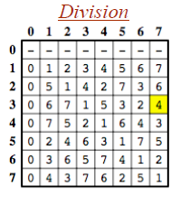
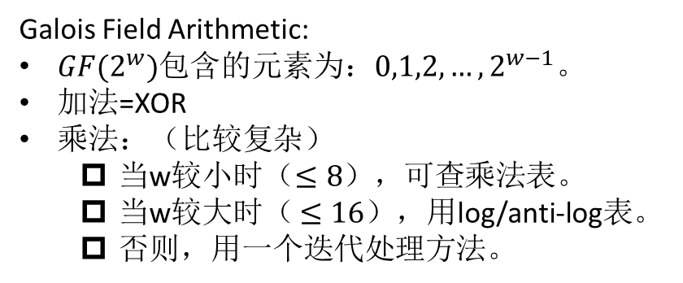
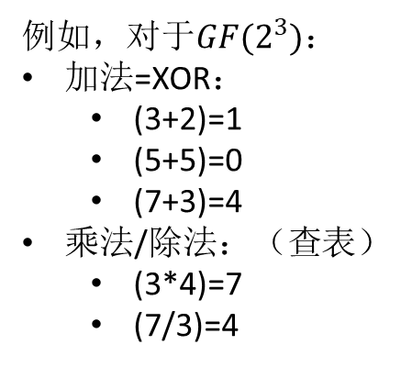
Reed-Solomon Codes
Galois Field Arithmetic:
$GF(2^{w})$包含的元素为：$0,1,2,…,2^{w−1}。$
加法=XOR
乘法：（比较复杂）
当w较小时（$≤8$），可查乘法表。
当w较大时（ $≤16$），用log/anti-log表。
否则，用一个迭代处理方法。
例如，对于$GF(2^{3})：$
加法=XOR：
(3+2)=1
(5+5)=0
(7+3)=4
乘法/除法：（查表）
(3*4)=7
(7/3)=4

Slide 22
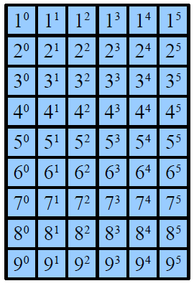
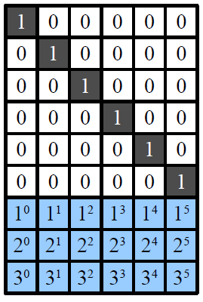
Reed-Solomon Codes
如何创建B?
B的限制：任意$n×n的$B的子矩阵必须可逆。
对于非系统RS码：通过Vandermonde矩阵生成B。
非系统RS码：n=6，n+m=9
系统RS码：n=6，n+m=9

Slide 23
Reed-Solomon Codes
优点：
MDS码，有最佳的存储效率；
能够满足任意容错。
缺点：
基于有限域运算，计算复杂度较高。
为了改善标准RS码计算复杂度高的缺点，[Blomer et al:1995]提出了Cauchy Reed-Solomon编码，主要有以下两点改进：
用一个Cauchy matrix代替Vandermonde matrix。
将有限域乘映射为XORs。

Slide 24
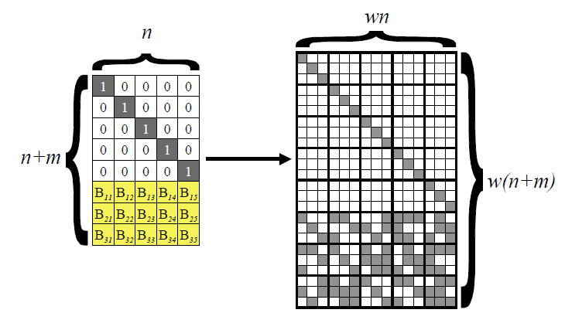
Cauchy Reed-Solomon Codes
将标准RS码中的distribution matrix变为由0、1构成的二进制矩阵（ Cauchy matrix ）。

Slide 25
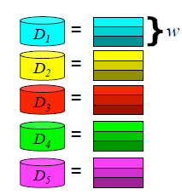
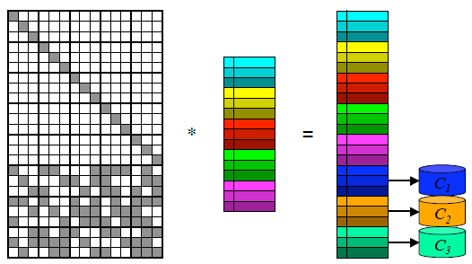
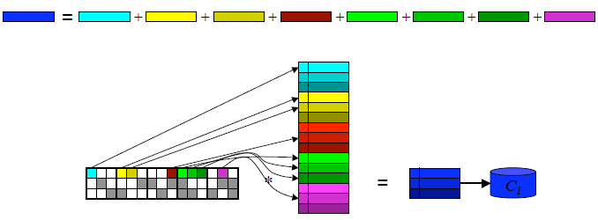
Cauchy Reed-Solomon Codes
将数据节点（word）分成大小为w的“packets”。
全部用XOR计算

Slide 26
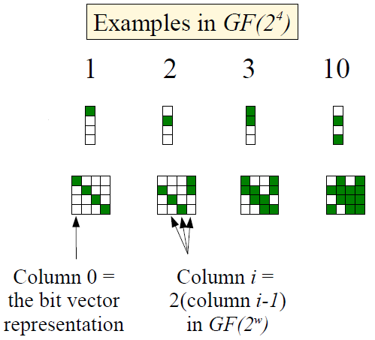
Cauchy Reed-Solomon Codes
十进制数的二进制矩阵表示：
十进制数
w bits的向量
wxw的bit矩阵

Slide 27
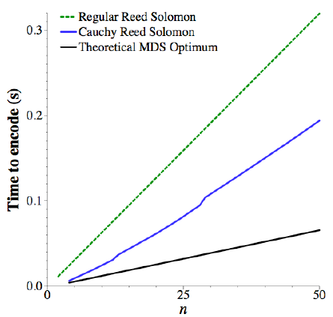
Cauchy Reed-Solomon Codes
Cauchy RS码相比标准RS码在计算复杂度上有了明显的改进。
进一步降低Cauchy RS码的复杂度—>构建含1数目最少的distribution matrix(B)。

Slide 28
目录
RAID
Erasure Codes
Reed-Solomon Codes
Array Codes
Latin Squares & Erasure Codes

Slide 29
Array Codes
Array Codes（阵列码），按照data/parity布局，可以分为三种：
水平阵列码、垂直阵列码、混合阵列码。
水平码：EVENODD、RDP、STAR等。
垂直码：X-Code、Weaver等。
混合码：HoVer等。
仅基于XOR运算，计算复杂度较RS码低。
有最佳的/接近最佳的性能。

Slide 30
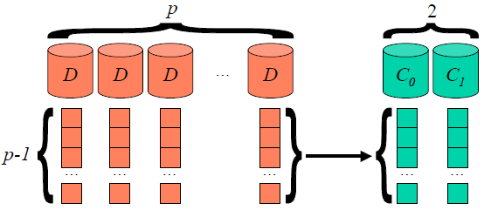
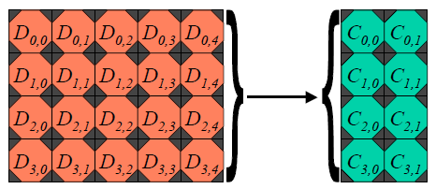
EVENODD
EVENODD是Parity array codes的鼻祖[Blaum et al:1995]。
m=2；n=p, p是大于2的素数；待编码的数据块有p-1行。
例：n=p=5，每一列表示一个设备

Slide 31
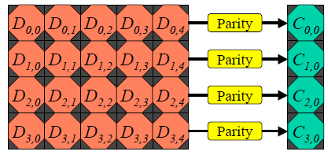
EVENODD
$C_{0}$列——行校验列，可以直接由对应行的全部数据块异或得到。
$C_{0,0}=D_{0,0}⨁D_{0,1}⨁D_{0,2}$ $⨁D_{0,3}⨁D_{0,4}.$

Slide 32
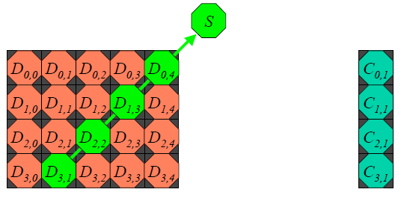
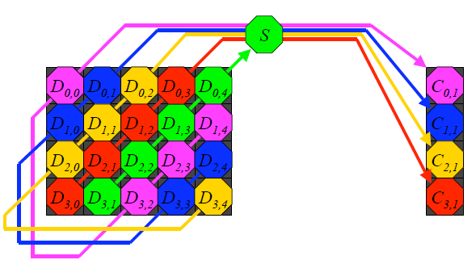


EVENODD
$C_{1}$列——对角校验列。
首先计算“Syndrome”（校验和）S：
$C_{i,1}$由S和包含$D_{i,0}的$对角线上所在的全部元素的异或得到。
$C_{0,1}=D_{0,0}⨁D_{1,4}⨁D_{2,3}$ $⨁D_{3,2}⨁S.$

Slide 33


EVENODD
完整的编码方式：
假设column 1和column3 fail：
Notes:
问题：假设第0和第3磁盘失效，如何恢复丢失的数据？

Slide 34

EVENODD
如果n不是素数，通过寻找比n大的最近的素数p，添加p-n列全0的“虚拟”设备。
例如，n=8（不是素数），p=11（比8大的最近素数）。

Slide 35
EVENODD
优点：
基于XOR计算，相比标准RS码基于有限域运算，计算复杂度低。
不需要依靠distribution matrix进行编码。
从单一节点fail中恢复速度更快。
MDS码，有最佳的存储效率。
缺点：
只能支持双容错。
由于校验和S的存在，在数据块更新时，若被更新的数据块是计算校验和S所需的对角线上的数据块，则除该数据块及对应的行校验块需要被更新之外，全部对角校验块都需要被更新，更新代价较高。

Slide 36



RDP
RDP“Row Diagonal Parity”。
与EVENODD相比，RDP不需要提取校验和S，降低了计算的复杂度，加快编码速度。
优点：
编码/解码所需的XOR次数达到了理论最小值。
不需要考虑校验和S。
缺点：
有与EVENODD相同的更新惩罚。
不能单独地编码P和Q。

Slide 37

X-Code
有最佳性能的MDS parity-array code。
[Xu, Bruck:1999]。
m=2, n=p-2, p是素数。
n行数据块，2行编码块，n+2列。
例如，n=5：

Slide 38

X-Code
与RDP相似，X-Code中每条对角线都绕过一个磁盘。

Slide 39




X-Code
假设有两个磁盘fail：
a. 圆点处可以直接通过对角校验恢复
b. 第一轮恢复后
c.第二轮通过对角校验恢复
d.迭代至全部fail块恢复

Slide 40
X-Code
优点：
MDS码，有最佳的存储效率。
有最佳的编码/解码/更新复杂度。
结构优雅。
缺点：
P必须为素数，且不能采用类似EVENODD的简单shorten方式扩展X-Code（会破坏原阵列中对角线上元素的相对位置，破坏原来的校验块）。
实践中，没有系统使用X-Code。

Slide 41

WEAVER
MDS码
有最佳的编码/解码/更新复杂度
其他WEAVER codes容错可达12，但不是MDS码。

Slide 42


HoVer
融合了水平编码和垂直编码的通用框架。
$${HoVer}_{v,h}^{t}[r,c]：$$

Slide 43


HoVer
例如，
$${HoVer}_{2,1}^{3}[26,29]：$$

Slide 44
目录
RAID
Erasure Codes
Reed-Solomon Codes
Array Codes
Latin Squares & Erasure Codes

Slide 45

Latin Squares
拉丁方（Latin squares）是阶数为𝑛的拉丁矩阵，矩阵大小为𝑛×𝑛，即𝑛阶拉丁方的行数列数都为𝑛，且拉丁方中的符号数也等于𝑛。一般选择[𝑛]={1,2,...,𝑛}或者ℤ𝑛={0,1,…,𝑛−1}表示拉丁方中的元素，也可以用其他符号来表示，下图列出了三种符号表示的拉丁方。

Slide 46


Latin Squares
两种特殊拉丁方：（1）对角循环拉丁方DCLS，（2）列循环拉丁方CHLS。
（1）对角循环拉丁方（diagonally cyclic Latin squares，DCLS）是一类特殊类型的拉丁方，该类拉丁方（n阶）有一个n-循环的自同构（automorphism），即经过isomorphism变换后的拉丁方与原拉丁方相同。例如
$$L=\left[\begin{matrix}0 & 4 & 3 & 2 & 1 \\ 2 & 1 & 0 & 4 & 3 \\ 4 & 3 & 2 & 1 & 0 \\ 1 & 0 & 4 & 3 & 2 \\ 3 & 2 & 1 & 0 & 4\end{matrix}\right]$$
是一个DCLS，它的automorphism是((01234),(01234),(01234))。
（2）列循环拉丁方（column-Hamiltonian, CHLS）是一种特殊的对角循环拉丁方，当DCLS阶数为素数时，DCLS是CHLS。例如，选取CHLS的两列
这两列的排列是一个单一的循环：0↦2↦4↦1↦3。

Slide 47




Latin Squares $→$ Erasure Codes
1对角循环拉丁方构建EVENODD
实际上，上述阵列可以用拉丁矩阵（对角循环拉丁方DCLS）去掉最后一行来代替。
因此，若给出一组数据且需对其进行EVENODD编码，我们可以按照DCLS的对角线排列规则编码该组数据。例如以5阶拉丁方为例，假设所给数据为03142314021420342013，则可以用拉丁矩阵去拉丁方的最后一行对数据进行编码，编码后得到的阵列布局（只考虑对角校验）如下
0 | 3 | 1 | 4 | 2 |  | 0
3 | 1 | 4 | 2 | 0 |  | 3
1 | 4 | 2 | 0 | 3 |  | 1
4 | 2 | 0 | 3 | 1 |  | 4
由此可见，DCLS特殊的对角线特性与EVENODD计算对角线校验相一致，因此可以用DCLS（对角循环拉丁方）构建EVENODD编码。

Slide 48

Latin Squares $→$ Erasure Codes
2拉丁方构建RDP
由于RDP编码是EVENODD的改进，二者生成对角线校验的原理相同，因此拉丁方构建RDP与其构建EVENODD相似。不同之处在于，RDP的水平校验元素也作为对角线校验组参与对角线校验元素的计算。
为了更加清晰地认识RDP、EVENODD与拉丁方之间的联系，本文用具体的示例对其进行描述。
$$\left[\begin{matrix}0 & 3 & 1 & 4 & 2 \\ 3 & 1 & 4 & 2 & 0 \\ 1 & 4 & 2 & 0 & 3 \\ 4 & 2 & 0 & 3 & 1 \\ 2 & 0 & 3 & 1 & 4\end{matrix}\right]$$
Disk0 | Disk1 | Disk2 | Disk3 | Disk4 | Disk5
0 | 3 | 1 | 4 | 2 | 0
3 | 1 | 4 | 2 | 0 | 3
1 | 4 | 2 | 0 | 3 | 1
4 | 2 | 0 | 3 | 1 | 4
Disk0 | Disk1 | Disk2 | Disk3 | Disk4 | Disk5 | Disk6
0 | 3 | 1 | 4 | 2 |  | 0
3 | 1 | 4 | 2 | 0 |  | 3
1 | 4 | 2 | 0 | 3 |  | 1
4 | 2 | 0 | 3 | 1 |  | 4
图a
图b
图c
图a所示为5阶对角循环拉丁方，将该拉丁方去掉最后一行可以构建出EVENODD和RDP的阵列。图c中Disk5表示水平校验磁盘，因此处关注的是对角线校验磁盘的生成，所以忽略该磁盘。通过对比图b和图c可以发现，两类编码阵列都可以由图a构建，只是RDP将水平校验磁盘Disk4（图b）作为计算对角线校验的一部分，而EVENODD则是用比RDP多的一个数据磁盘Disk4（图b）参与对角线校验的计算。

Slide 49
Thanks! Questions?
参考:
[1] James S. Plank ``Erasure Codes for Storage Applications,'' Tutorial, FAST-2005: 4th Usenix Conference on File and Storage Technologies San Francisco, CA, December, 2005.
[2] James S. Plank and Cheng Huang. ``Tutorial: Erasure Coding for Storage Systems,'' Slides presented as part of the Training Program for FAST 2013: 11th USENIX Conference on File and Storage Technologies, San Jose, CA, February, 12, 2013.
[3] RAID技术白皮书, https://www.lacie.com/files/lacie-content/whitepaper/WP_RAID_zh.pdf.
[4] Gang Wang, Sheng Lin, Xiaoguang Liu, Guangjun Xie, Jing Liu, Generalizing RDP codes using the combinatorial method, In the 7th IEEE International Symposium on Networking Computing and Applications, NCA 2008, Cambridge, MA, USA, Jul 2008, pp. 93-100, EI: 083811577603.
[5] Blaum, M., Brady, J., Bruck, J., Menon, J.: EVENODD: an efficient scheme for tolerating double disk failures in RAID architectures. IEEE Trans. Comput. 44(2), 192–202 (1995).
[6] Corbett, P., et al.: Row-diagonal parity for double disk failure correction. In: Proceedings of the FAST, pp. 1–14 (2004).
[7] Xu, L., Bruck, J.: X-Code: MDS array codes with optimal encoding. IEEE Trans. Inform. Theory 45, 272–276 (1999).
[8] Hafner, J.L.: WEAVER codes: Highly fault tolerant erasure codes for storage systems. In: Proceedings of the FAST, vol. 5 (2005).

